Slide 1

স্বাগতম

Slide 2
উপস্থাপনায়ঃ
মোঃ শাহজাহান ভুঁইয়া
সহকারি শিক্ষক
গজারিয়া সরকারি প্রাথমিক বিদ্যালয়
লালমোহন ,ভোলা ।

Slide 3
পাঠ পরিচিতিঃ
শ্রেনিঃ২য়,
বিষয়ঃগনিত
অধ্যায়ঃ২য়-জোড়-বিজোড় সংখ্যা
পাঠ্যাংশঃ ১ থেকে ১০ পর্যন্ত জোড়
বিজোড় সংখ্যা।
পৃষ্ঠা নং- ২৭
সময়- ৪৫ মিনিট

Slide 4
আবেগ সৃষ্টিঃ
সময়ঃ ৩ মিনিট
ছড়াগান

Slide 5
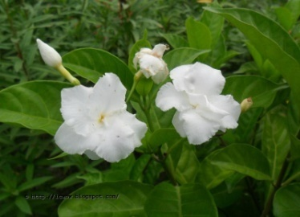
সংখ্যার ছড়া
এক, এক, এক
ভোর হল দেখ।
দুই, দুই, দুই
হাত মুখ ধুই।
তিন, তিন, তিন
শুরু হল দিন।
চার, চার,চার
দেরি নয় আর।

Slide 6
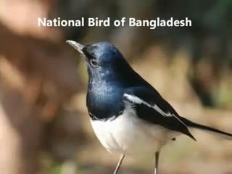
এখানে কয়টি পাখি ?
কয়টি পাখি রইল?
৩টি
২টি

Slide 7
পাঠ ঘোষণা
জোড় ও বিজোড় সংখ্যা

Slide 8
শিখন ফলঃ
১-১০ পর্যন্ত জোড় ও বিজোড় সংখ্যা সনাক্ত করে বলতে ও লিখতে পারবে ।

Slide 9
উপস্থাপন
সময়:20মিনিট

Slide 10

বাস্তব উপকরণ দেখিয়ে জোড় ও বিজোড় সংখ্যার ধারনা দিব।

Slide 11


এখানে কয়টি প্রজাপতি?
2টি প্রজাপতি = 1 জোড়া
2টি
এখানে কয়টি পাখি?
৩টি পাখি= ১ জোড়া ১টি
৩টি

Slide 12
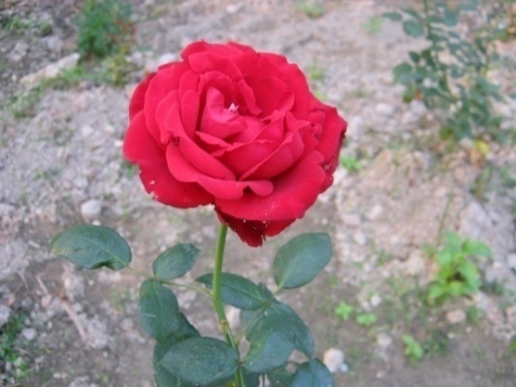


কয়টি গোলাপ?
৪টি
৪টি = ২ জোড়া
কয়টি আম?
৫টি
৫টি= ২জোড়া ১টি

Slide 13
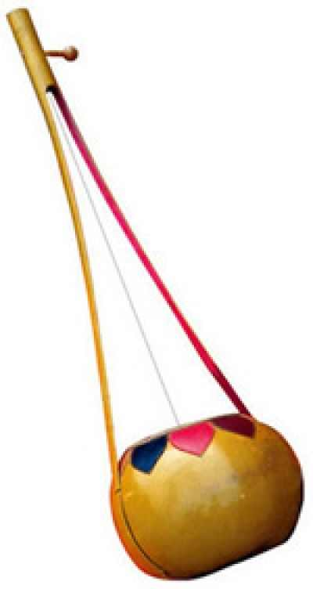

কয়টি একতারা?
৬টি = ৩ জোড়া
৬টি
কয়টি বল?
৭টি
৭টি = ৩ জোড়া ১ টি

Slide 14
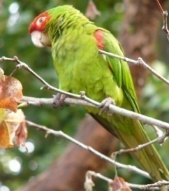

কয়টি টিয়ে?
৮টি
৮টি = ৪ জোড়া
কয়টি ছাতা?
৯টি
9টি = ৪ জোড়া ১টি

Slide 15
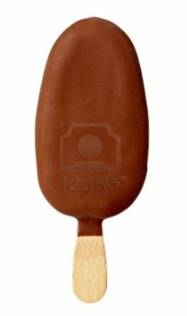
কয়টি আইসক্রিম?
১০ টি
১০টি = ৫ জোড়া

Slide 16
.
দাগ দেয়া সংখ্যাগুলো জোড়সংখ্যা।
দাগ না দেয়া সংখ্যাগুলো বিজোড় সংখ্যা।
১
২
৩
৪
৫
৬
৭
৮
৯
১০

Slide 17
মূল্যায়নঃ ১৫ মিনিট
ছোটদল
সময়- ৫ মিনিট
সংখ্যা দেখে জোড় সংখ্যাগুলো গোল দাগ দাওঃ
২, ৫ , ৭ , ৯ , ৬, ১ ,৮
বিজোড় সংখ্যা গুলো গোল দাগ দাওঃ
২, ৫ , ৭ ,৬ ,৮ ,৩ ,৯
জুঁই দল
বেলি দল

Slide 18
জোড় – বিজোড় সংখ্যাগুলো আলাদা করে লেখঃ
জোড়ায় কাজঃ
১০ মিনিট
জোড় সংখ্যা
প্রদত্ত সংখ্যা
বিজোড় সংখ্যা
1
2
1
2
4
3
3
4
6
5
5
6
৮
7
7
৮
৯
৯
১০
১০

Slide 19

ধন্যবাদ

